Slide 1
“DIREITO E EDUCAÇÃO : a prática da mediação como construção da cidadania”.
Professora Karine de Lima (advogada, pedagoga, orientadora de estudos para formação continuada de docentes, diretora da Comissão de Educação junto à OAB Jabaquara/SP; coordenadora da Escola Superior de Advocacia ESA/ Jabaquara; mestranda em Educação pelo Instituto de Educação e Ciências Latino Americana – URU).

Slide 2
INÍCIO DE CONVERSA
O que podemos chamar de CONFLITO ?
Como surgem e se manifestam os
CONFLITOS ?
E na escola ? Quais são os CONFLITOS
que vivenciamos ?
Os CONFLITOS são positivos ou negativos?

Slide 3
Que conflitos encontramos no espaço da escola? a) Entre alunos; b) entre alunos e docentes; c) entre pais, docentes e gestores.

Slide 4
Quais os motivos para os CONFLITOS ?
falta de comunicação;
interesses pessoais;
questões de poder;
conflitos anteriores;
valores diferentes;
divergência em posições políticas ou ideológicas.

Slide 5
não entender o que explicam;
notas arbitrárias;
divergência sobre critério de avaliação;
avaliação inadequada (na visão do aluno);
descriminação;
falta de material didático;
não serem ouvidos (tanto alunos quanto docentes);
desinteresse pela matéria de estudo.

Slide 6
agressões ocorridas entre alunos
e entre os professores;
perda de material de trabalho;
associação de pais e amigos;
cantina escolar ou similar;
falta ao serviço pelos professores;
falta de assistência pedagógica pelos professores;
critérios de avaliação,
aprovação e reprovação;uso de uniforme escolar; não-atendimento a requisitos “burocráticos” e administrativos da gestão.
(Fonte: Zampa, in Chrispino, 2007)

Slide 11
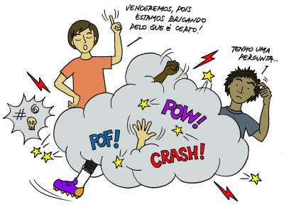
CONFLITO e VIOLÊNCIA
VIOLÊNCIA = resposta destrutiva, mas socialmente aceitável.

Slide 12
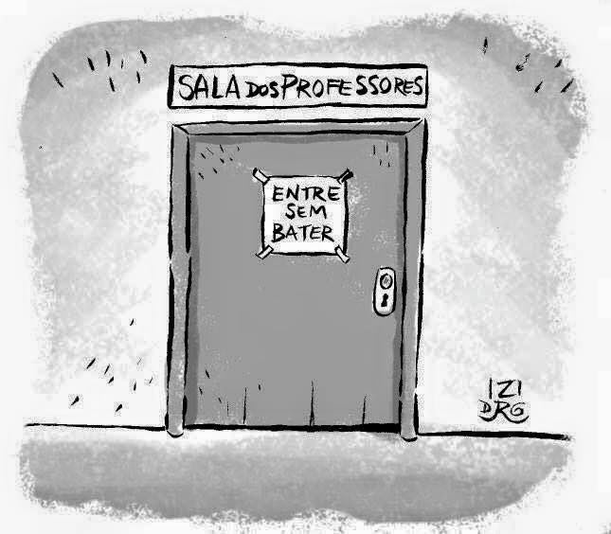

Slide 13
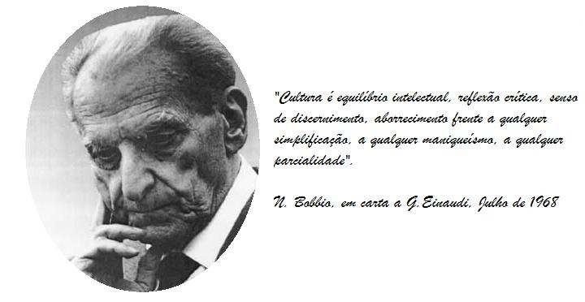

Slide 14
NORBERTO BOBBIO (1909-2004) SÉCULO XXI - “A ERA DOS DIREITOS”
Filósofo e historiador italiano Norberto Bobbio, um dos grandes pensadores do século XX, segundo o qual, afirmava que na transição entre os séculos XX e XXI, o mundo passaria a viver a era dos direitos.
Bobbio acreditava que a democracia precisa de cidadãos comprometidos com o combate a todo tipo de preconceito e com a prática diária da tolerância.

Slide 15
COMO GERIR CONFLITOS ?
Julgando?
Arbitrando?
Conciliando?
Ignorando?
Mediando?

Slide 16
A MEDIAÇÃO DE CONFLITOS
Interesses e Necessidades; (exemplificar)
Não é GANHAR e PERDER, é “GANHA/ GANHA”;
Caminhar na resolução construída pelos conflitantes;
Atender as partes para pacificar;
É desenvolver a “escuta atenta”, a “escuta alteritária”;
Dar “voz”ao outro;
Pensar sobre si e sobre o outro;
Valorização dos espaços de diálogos

Slide 17
E O FAZER PEDAGÓGICO ? COMO A ESCOLA PARTICIPA NO PROCESSO DE CONSTRUÇÃO DE UMA SOCIEDADE DEMOCRÁTICA DE DIREITOS? COMO COLABORAR PARA A FORMAÇÃO DE CIDADÃOS?

Slide 18
Como fazer ???

Slide 19
UMA PERSPECTIVA COM PRINCÍPIOS DA PRÁTICA DIALÓGICA A COMUNIDADE DE INVESTIGAÇÃO A PRÁTICA DA MEDIAÇÃO

Slide 20
A PRÁTICA DIALÓGICA
Segundo Lipman (1994, p.44) o primeiro passo para tematizarmos sobre o diálogo em sala de aula é dismistificar a concepção de que é a reflexão que possibilita o diálogo. O que acontece é justamente o contrário, isto é, é o diálogo que possibilita a reflexão: Quando as pessoas se envolvem num diálogo, são levadas a refletir, a se concentrar, a levar em conta as alternativas, a ouvir cuidadosamente, a prestar mais atenção às definições e aos significados, a reconhecer alternativas nas quais não havia pensado anteriormente e, em geral, realizar um grande número de atividades mentais nas quais não teria se envolvido se a conversação não tivesse ocorrido (Lipman, 1994, p.44).

Slide 21
NÃO É A REFLEXÃO QUE POSSIBILITA O DIÁLOGO ,
MAS...
O DIÁLOGO QUE POSSIBILITA A REFLEXÃO.

Slide 22
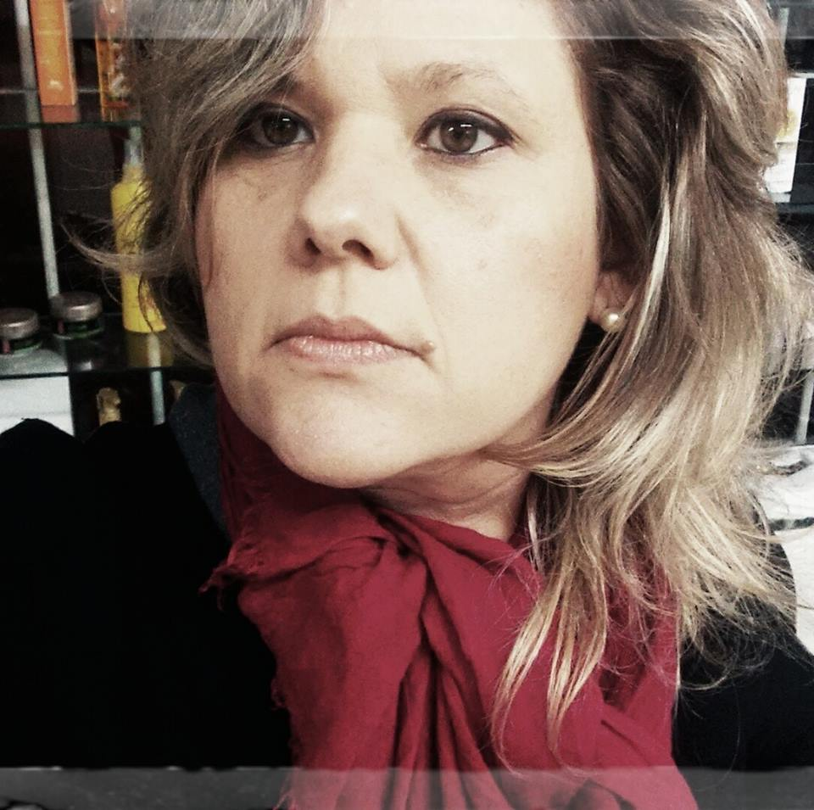
MUITO OBRIGADA !!!
Karine de Lima
Email: karinelimagaba@gmail.com
What (11) 996141888

Slide 23
JACQUES DELORS (
“À educação cabe fornecer, de algum modo, os mapas de um mundo complexo e constantemente agitado e, ao mesmo tempo, a bússola que permite navegar através dele”
.

Slide 24
OS QUATRO PILARES DA EDUCAÇÃO
De 1992 a 1996, DELORS, presidiu a Comissão Internacional sobre Educação para o Século XXI, da UNESCO. Neste período, foi autor do relatório "Educação, um Tesouro a descobrir", em que se exploram os Quatro Pilares da Educação.

Slide 25
1 – Aprender a conhecer;
2- Aprender a fazer;
3- Aprender a viver juntos;
4- Aprender a ser.

Slide 26
APRENDER A CONHECER
É necessário tornar prazeroso o ato de compreender, descobrir, construir e reconstruir o conhecimento para que não seja efêmero, para que se mantenha ao longo do tempo e para que valorize a curiosidade, a autonomia e a atenção permanentemente. É preciso, também, pensar o novo, reconstruir o velho e reinventar o pensar.

Slide 27
APRENDER A FAZER
Não basta preparar-se com cuidados para se inserir no setor do trabalho. A rápida evolução por que passam as profissões pede que o indivíduo esteja apto a enfrentar novas situações de emprego e a trabalhar em equipe, desenvolvendo espírito cooperativo e de humildade na reelaboração conceitual e nas trocas, valores necessários ao trabalho coletivo. Ter iniciativa e intuição, gostar de uma certa dose de risco, saber comunicar-se e resolver conflitos e ser flexível. Aprender a fazer envolve uma série de técnicas a serem trabalhadas.

Slide 28
APRENDER A CONVIVER
No mundo atual, este é um importantíssimo aprendizado por ser valorizado quem aprende a viver com os outros, a compreendê-los, a desenvolver a percepção de interdependência, a administrar conflitos, a participar de projetos comuns, a ter prazer no esforço comum.

Slide 29
APRENDER A SER
É importante desenvolver sensibilidade, sentido ético e estético, responsabilidade pessoal, pensamento autônomo e crítico, imaginação, criatividade, iniciativa e crescimento integral da pessoa em relação à inteligência. A aprendizagem precisa ser integral, não negligenciando nenhuma das potencialidades de cada indivíduo.

Slide 30
Paulo Freire – sobre “Leis e Direitos”
Paulo Freire em um relato de visita à Escola da Ponte, disse :
Numa parede da escola se encontravam as "leis". Mais importante que as leis era o fato de que elas tinham sido sugeridas e aprovadas pela assembleia de alunos. Aquele documento representava a vontade coletiva de crianças, professores e funcionários. Era o seu "pacto social" de convivência. Lembro-me de alguns itens. "Todas as pessoas têm o direito de dizer o que pensam sem medo." "Ninguém pode ser interrompido quando está falando." "Não se deve arrastar as cadeiras fazendo barulho." O item que mais me comoveu e que é revelador da alma daquelas crianças foi esse: "Temos o direito de ouvir música enquanto trabalhamos, para pensar em silêncio." Entendi, então, a razão da música clássica que se ouvia baixinho.

Slide 31
A COMUNIDADE DE INVESTIGAÇÃO
Para que tal modelo de educação possa ser efetivo dentro da sala de aula e não se mantenha apenas como discurso, Lipman diz que é necessário “[...] converter a sala de aula em uma comunidade de investigação [...]” (2001, p.31).

Slide 32
A prática da mediação
comissão de ajuda. Hoje, na Escola da Ponte, quando algum aluno começa a apresentar problemas de comportamento, essa comissão se adianta e nomeia colegas para ajudá-lo, com a missão de estar sempre por perto do dito aluno. E, quando se percebe que ele vai fazer algo inadequado, os colegas entram em ação para tentar dissuadi-lo.

